Slide 1

MISSÃO DO COSEMS/RN
Agregar e representar o conjunto de todas as 167 secretarias municipais de saúde, promovendo o pleno exercício das responsabilidades dessas instituições na política de saúde, perante as demais esferas de governo e aos poderes legislativo e judiciário, além de outras entidades da sociedade civil.
Discussão temática: conferências Municipais de Saúde/Planos Municipais de Saúde 2026/2029.

Slide 2
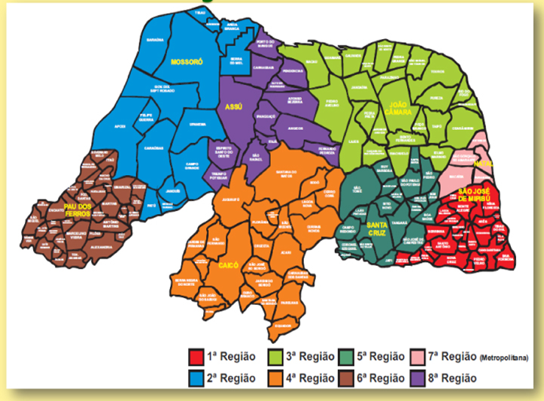
“Se queres cantar o mundo, canta primeiro a tua aldeia.” (Leon Tolstoi)

Slide 3

Constituição Federal
“Art. 1º A República Federativa do Brasil, formada pela união indissolúvel dos Estados e Municípios e do Distrito Federal, constitui-se em Estado Democrático de Direito...
Lei Federal nº 8.142/1990
§ 1° A Conferência de Saúde reunir-se-á a cada quatro anos com a representação dos vários segmentos sociais, para avaliar a situação de saúde e propor as diretrizes para a formulação da política de saúde nos níveis correspondentes, convocada pelo Poder Executivo ou, extraordinariamente, por esta ou pelo Conselho de Saúde.
Lei Complementar nº 141/2012
“Art. 30. Os planos plurianuais, as leis de diretrizes orçamentárias, as leis orçamentárias e os planos de aplicação dos recursos dos fundos de saúde da União, dos Estados, do Distrito Federal e dos Municípios serão elaborados de modo a dar cumprimento ao disposto nesta Lei Complementar.
§ 1o O processo de planejamento e orçamento será ascendente e deverá partir das necessidades de saúde da população...

Slide 4
Portaria nº 2.135, de 25 de setembro de 2013 e Port. de consolidação 01/2017.
Art. 3º O Plano de Saúde, instrumento central de planejamento para definição e implementação de todas as iniciativas no âmbito da saúde de cada esfera da gestão do SUS para o período de quatro anos, explicita os compromissos do governo para o setor saúde e reflete, a partir da análise situacional, as necessidades de saúde da população e as peculiaridades próprias de cada esfera.
§ 2º O Plano de Saúde observará os prazos do PPA, conforme definido nas Leis Orgânicas dos entes federados.
§ 7º O Plano de Saúde deverá considerar as diretrizes definidas pelos Conselhos e Conferências de Saúde ..
Qual a vigência do seu plano Municipal de Saúde?

Slide 5

Portanto...
Portanto....
Conferências Temáticas..
CSTT,CGTES,CSM..

Slide 6

O nosso propósito é trazer discussões, sugestões, sem, contudo, ferir a autonomia ou interferir na iniciativa de cada gestor, considerando as especificidades e a diversidade da realidade local. A proposta é defender os princípios e diretrizes constitucionais deste direito, e fortalecer a qualificação da gestão.

Slide 7

Site: www.cosemsrn.org.br
Obrigada!!!

